Slide 1



Slide 2

Требования к созданию специальных условий для получения образования
обучающимися с ОВЗ в инклюзивной образовательной среде
Осиповская Марина Петровна
Доцент отделения общей и коррекционной педагогики и психологии ПМЦПКиППРО ИПиО КФУ, к.пед.наук

Slide 3

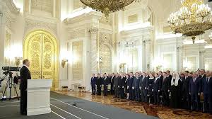



Стратегическая цель государственной политики в области образования
Стратегическая цель:
повышение доступности качественного образования, соответствующего требованиям инновационного развития экономики, современным потребностям общества и каждого гражданина
  «Современное, качественное образование должно быть доступно каждому»
  В.В. Путин
801-1000
16
322
10
Notes:
В основе разработки основной образовательной программы основного общего образования лежат следующие принципы и подходы:

Slide 4
Законодательное закрепление правовых механизмов реализации права лиц с ОВЗ на включение в существующую образовательную среду
«Конституция Российской Федерации» (принята всенародным голосованием 12 декабря 1993 г.) (с учетом поправок, внесенных Законами РФ о поправках к Конституции РФ от 30 декабря 2008 г. N 6-ФКЗ, от 30 декабря 2008 г. N 7-ФКЗ). Статья 43
Федеральный закон от 24 ноября 1995 г. № 181-ФЗ (с изменениями на 29 декабря 2015 года) «О социальной защите инвалидов в Российской Федерации»
Федеральный закон от 03 мая 2012 г. № 46-ФЗ «О ратификации конвенции о правах инвалидов»
инвалидов»
Указ Президента Российской Федерации от 7 мая 2012 г. № 599 «О мерах по реализации государственной политики в области образования и науки»
Указ Президента Российской Федерации от 1 июня 2012 г. №761 «О национальной стратегии действий в интересах детей на 2012–2017 годы»
Концепция долгосрочного социально-экономического развития Российской Федерации на период до 2020 года (утв. распоряжением Правительства Российской Федерации от 17 ноября 2008 г. № 1662-р)
801-1000
16
322
10
Notes:
В основе разработки основной образовательной программы основного общего образования лежат следующие принципы и подходы:

Slide 5
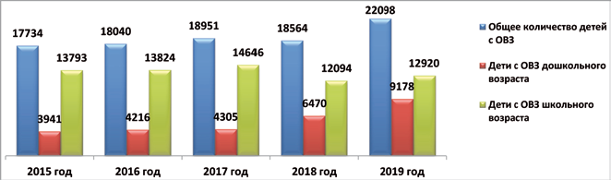
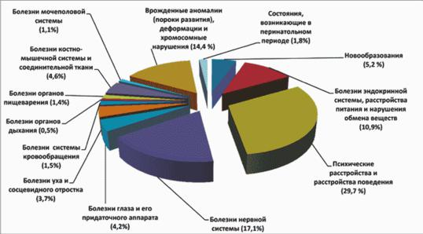
Статистические данные, представленные в открытых источниках
Количество детей-инвалидов в России ежегодно растет на 15-25 тысяч человек
Количество детей с ОВЗ в Республике Татарстан в 2015 – 2019 годах
Показатель количества детей с ОВЗ по итогам 2019 года является самым большим за последние пять лет.
Увеличилась и доля детей с ОВЗ от общей численности детского населения республики (с 2,3 до 2,7%)
801-1000
16
322
10
Notes:
В основе разработки основной образовательной программы основного общего образования лежат следующие принципы и подходы:

Slide 6
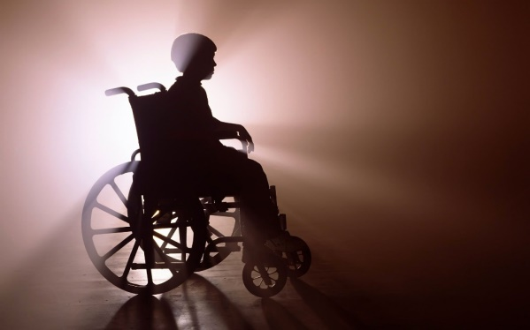
Количество детей с ОВЗ в Республике Татарстан
Общее количество детей с ОВЗ в 2022 году составило 29 310 человек, из них количество детей с ОВЗ дошкольного возраста – 17 291 человек; количество детей с ОВЗ школьного возраста – 12 019 человек.
Из них:
дети
с нарушением речи (50,3%) - увеличение более, чем в 2 раза;
нарушением зрения (20,7%) - рост на 54,4 %;
нарушением слуха – рост на 24,5 %;
нарушением опорно-двигательной системы (16,4%) - рост на 7,5 %;
умственной отсталостью – рост на 31,1 %
Количество детей дошкольного возраста с ОВЗ в 2018 году составило 6 470 человек
Количество детей дошкольного возраста в 2019/2020 уч. году с ОВЗ увеличилось на
2 708 человек, или на 42%
Количество детей дошкольного возраста в 2020/2021 уч. году с ОВЗ составляет 17 291 человек
801-1000
16
322
10
Notes:
В основе разработки основной образовательной программы основного общего образования лежат следующие принципы и подходы:

Slide 7
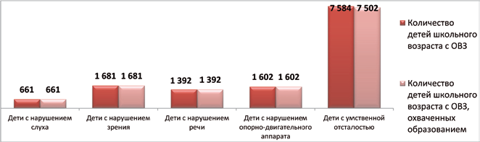
Охват школьным образованием детей с ОВЗ в Республике Татарстан
По данным Министерства образования и науки РТ, в 2021/2022 учебном году общее
количество детей с ОВЗ школьного возраста составило 12 019 детей, из них охвачены
школьным образованием 99,4% детей (в 2018 г. – 99%)
801-1000
16
322
10
Notes:
В основе разработки основной образовательной программы основного общего образования лежат следующие принципы и подходы:

Slide 8
Федеральный Закон «Об образовании в Российской Федерации» от 29 декабря 2012 г. № 273-ФЗ
«Обучающийся с ограниченными возможностями здоровья - физическое лицо, имеющее недостатки в физическом и (или) психологическом развитии, подтвержденные психолого-медико-педагогической комиссией и препятствующие получению образования без создания специальных условий»
Часть 16 статьи 2 ФЗ № 273
«Под специальными условиями для получения образования обучающимися с ограниченными возможностями здоровья в настоящем Федеральном законе понимаются условия обучения, воспитания и развития таких обучающихся, включающие в себя использование специальных образовательных программ и методов обучения и воспитания, специальных учебников, учебных пособий и дидактических материалов, специальных технических средств обучения коллективного и индивидуального пользования, предоставление услуг ассистента (помощника), оказывающего обучающимся необходимую техническую помощь, проведение групповых и индивидуальных коррекционных занятий, обеспечение доступа в здания организаций, осуществляющих образовательную деятельность, и другие условия, без которых невозможно или затруднено освоение образовательных программ обучающимися с ограниченными возможностями здоровья»
Часть 3 статьи 79 ФЗ № 273
801-1000
16
322
10
Notes:
В основе разработки основной образовательной программы основного общего образования лежат следующие принципы и подходы:

Slide 9
Сопровождение образования обучающихся с ОВЗ и инвалидностью
Письмо Минпросвещения России
от 20.02.2019 № ТС-551/07
«О сопровождении образования обучающихся с ОВЗ и инвалидностью»
Приказом Минтруда России от 12 апреля 2017 г. № 351н утвержден профессиональный стандарт "Ассистент (помощник) по оказанию технической помощи инвалидам и лицам с ограниченными возможностями здоровья" (зарегистрирован Минюстом России 4 мая 2017 г., регистрационный № 46612):
Должность ассистента (помощника) по оказанию технической помощи не относится к должностям педагогических работников.
Ассистент (помощник) оказывает обучающимся с инвалидностью и ОВЗ техническую помощь в процессе получения образования
Приказом Минтруда России от 10 января 2017 г. № 10н утвержден профессиональный стандарт "Специалист в области воспитания" (зарегистрирован Минюстом России 26 января 2017 г., регистрационный № 45406):
Тьютор - это педагогический работник, участвующий в разработке и реализации образовательной программы
801-1000
16
322
10
Notes:
В основе разработки основной образовательной программы основного общего образования лежат следующие принципы и подходы:

Slide 10
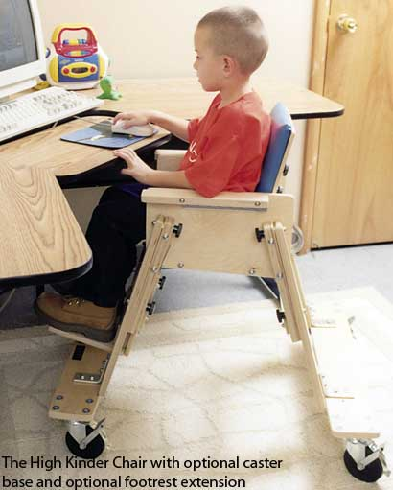
Нозологические группы детей с ОВЗ
Наличие ОВЗ признают у детей:
с нарушениями слуха - глухих, слабослышащих, позднооглохших, кохлеарно имплантированных;
нарушениями зрения - слепых, слабовидящих;
тяжелыми нарушениями речи (ТНР),
нарушениями опорно-двигательного аппарата (ОДА),
задержкой психического развития (ЗПР) (по западноевропейской терминологии - лица с образовательными затруднениями),
расстройствами аутистического спектра (РДА, РАС);
умственной отсталостью;
сложными дефектами - тяжелыми и множественными нарушениями развития (ТМНР)
801-1000
16
322
10
Notes:
В основе разработки основной образовательной программы основного общего образования лежат следующие принципы и подходы:

Slide 11
Организация получения образования обучающимися с ОВЗ
Вариативные формы получения дошкольного и школьного образования детьми с ОВЗ в образовательных организациях разных типов и уровней:
специальных и инклюзивных группах ДОО;
обычных и специальных классах общеобразовательных организаций;
в специальных организациях, осуществляющих образовательную деятельность по адаптированным основным общеобразовательным программам
801-1000
16
322
10
Notes:
В основе разработки основной образовательной программы основного общего образования лежат следующие принципы и подходы:

Slide 12
Организация получения образования обучающимися с ОВЗ
Образование обучающихся с ОВЗ может быть организовано
совместно с другими обучающимися
в отдельных классах, группах
в отдельных организациях, осуществляющих образовательную деятельность
801-1000
16
ч.4 ст.79 ФЗ от 29.12.2012 № 273-ФЗ
«Об образовании в Российской Федерации»
322
10
Notes:
В основе разработки основной образовательной программы основного общего образования лежат следующие принципы и подходы:

Slide 13
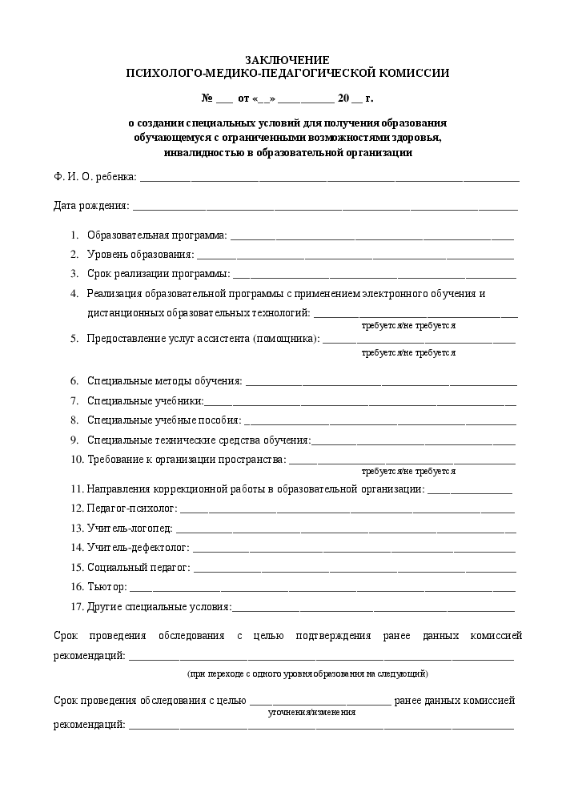
Заключение (рекомендации)
психолого-медико-педагогической комиссии (ПМПК)
Приказ МОиН РФ от 20.09.2013 г. № 1082
«Об утверждении Положения
о психолого-медико-педагогической комиссии»)
В заключении ПМПК должны быть указаны:
образовательная программа;
2) форма обучения
(очная, очно-заочная, заочная);
3) направления работы специалистов сопровождения
(учитель-логопед, педагог-психолог, специальный психолог,
учитель-дефектолог (олигофренопедагог, сурдопедагог, тифлопедагог) и иные условия
801-1000
16
322
10
Notes:
В основе разработки основной образовательной программы основного общего образования лежат следующие принципы и подходы:

Slide 14
Категории школьников с особыми образовательными потребностями
Дети с ОВЗ и установленной инвалидностью
Программа психолого-педагогической реабилитации для детей до 18 лет включает следующие мероприятия:
1. Рекомендации по условиям организации обучения;
2. Психологическую помощь, оказываемую в образовательной организации;
3. Профессиональную ориентацию, оказываемую в образовательной организации
Индивидуальная программа реабилитации и абилитации (ИПРА)
«Порядок разработки и реализации индивидуальной программы реабилитации или абилитации инвалида, индивидуальной программы реабилитации или абилитации ребенка-инвалида, выдаваемых федеральными государственными учреждениями медико-социальной экспертизы, и их форм», утвержденный Приказом Минтруда России от 31.07.2015 № 528н.
Дети с ОВЗ без инвалидности
Дети групп риска
801-1000
16
322
10
Notes:
В основе разработки основной образовательной программы основного общего образования лежат следующие принципы и подходы:

Slide 15
Требования к созданию специальных образовательных условий для детей с ОВЗ
  Рекомендации Минобрнауки России по созданию условий для получения образования детьми с ОВЗ и детьми-инвалидами в субъекте Российской Федерации (письмо от 18 апреля 2008 г. № АФ-150/06)
Постановление от 28 сентября 2020 года N 28 «Об утверждении санитарных правил СП 2.4.3648-20 «Санитарно-эпидемиологические требования к организациям воспитания и обучения, отдыха и
оздоровления детей и молодежи»
материально-технические условия;
комплексное психолого-медико-педагогическое сопровождение детей;
наличие индивидуальных учебных планов и образовательных программ;
специальная подготовка педагогического коллектива;
финансовое обеспечение организации образования обучающихся с ограниченными возможностями здоровья
мероприятия по созданию доступной (безбарьерной) среды …в зданиях и помещениях;
учет особенностей психофизического развития, индивидуальных возможностей обучающихся с ОВЗ;
реализация реабилитационно-коррекционных мероприятий во время внеурочной и урочной деятельности;
801-1000
16
322
10
Notes:
В основе разработки основной образовательной программы основного общего образования лежат следующие принципы и подходы:

Slide 16
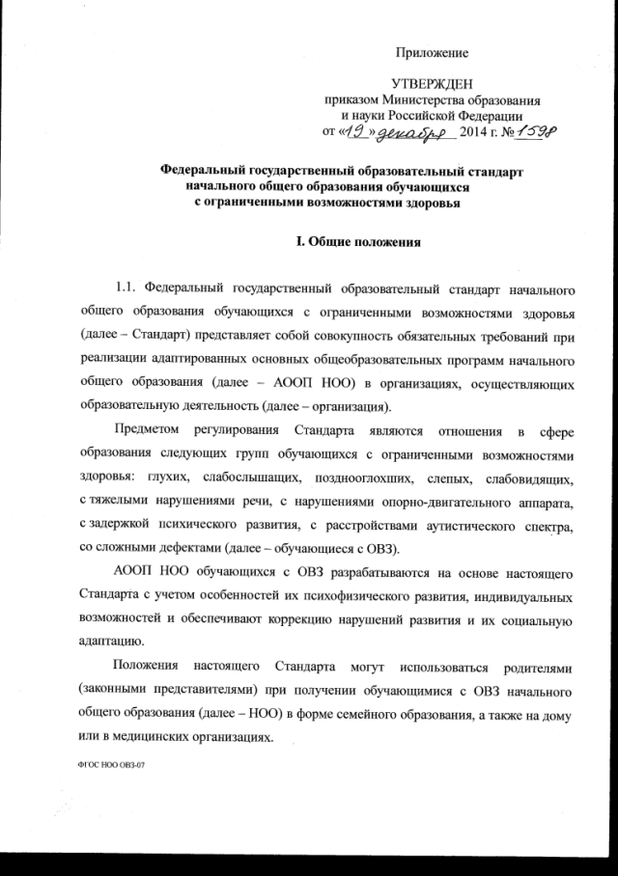
Федеральные государственные образовательные стандарты для обучающихся с ОВЗ
Федеральный государственный образовательный стандарт начального общего образования обучающихся с ограниченными возможностями здоровья (утвержден приказом Минобрнауки России от 19 декабря 2014 г. № 1598)
Федеральный государственный образовательный стандарт образования обучающихся с умственной отсталостью (интеллектуальными нарушениями) (утвержден приказом Минобрнауки России от 19 декабря 2014 г.№ 1599)
вариативность обучения;
соотношение двух компонентов - «академического» и «жизненной компетенции»;
результаты обучения на каждой ступени
801-1000
16
322
10
Notes:
В основе разработки основной образовательной программы основного общего образования лежат следующие принципы и подходы:

Slide 17
Адаптированная образовательная программа ребенка с ОВЗ
Адаптированная образовательная программа (АОП) – образовательная программа, адаптированная для обучения лиц с ограниченными возможностями здоровья с учетом особенностей их психофизического развития, индивидуальных возможностей и при необходимости обеспечивающая коррекцию нарушений развития и социальную адаптацию указанных лиц (п. 28 ст. 2 Закона от 29 декабря 2012 г. № 273-ФЗ). Она определяет содержание образования и условия организации обучения и воспитания обучающихся с ОВЗ (ч. 1 ст. 79 Закона от 29 декабря 2012 г. № 273-ФЗ)
Примерная адаптированная основная образовательная программа (АООП) ребенка с ОВЗ
(дошкольное, начальное общее , основное общее образование)
801-1000
16
322
10
Notes:
В основе разработки основной образовательной программы основного общего образования лежат следующие принципы и подходы:

Slide 18
Варианты АОП (АООП) для обучающихся с ОВЗ в соответствии с ФГОС НОО ОВЗ
1-й вариант предполагает, что обучающийся получает образование, полностью соответствующее по итоговым достижениям к моменту завершения обучения, образованию сверстников, находясь в их среде и в те же сроки обучения;
2-й вариант предполагает, что обучающийся получает образование в пролонгированные сроки обучения;
3-й вариант предполагает, что обучающийся получает образование, которое по содержанию и итоговым достижениям не соотносится к моменту завершения школьного обучения с содержанием и итоговыми достижениями сверстников, не имеющих ограничений по возможностям здоровья, в пролонгированные сроки (для обучающихся с нарушением слуха, зрения, опорно-двигательного аппарата, расстройством аутистического спектра и легкой умственной отсталостью);
4-й вариант предполагает, что обучающийся получает образование, которое по содержанию и итоговым достижениям не соотносится к моменту завершения школьного обучения с содержанием и итоговыми достижениями сверстников, не имеющих ограничений по возможностям здоровья, в пролонгированные сроки (для обучающихся с умственной отсталостью (умеренной, тяжелой, глубокой степени,ТМНР)
801-1000
16
322
10
Notes:
В основе разработки основной образовательной программы основного общего образования лежат следующие принципы и подходы:

Slide 19
Варианты АОП (АООП) в соответствии с ФГОС НОО ОВЗ
Приказ Минобрнауки № 1598 от 19.12.2014 «Об утверждении ФГОС НОО образования обучающихся с ограниченными возможностями здоровья»
Глухие дети 1.1, 1.2, 1.3, 1.4
Слабослышащие дети 2.1, 2.2, 2.3
Слепые дети 3.1, 3.2, 3.3, 3.4
Слабовидящие дети 4.1, 4.2, 4.3
Дети с тяжелыми нарушениями
речи 5.1, 5.2
Дети с нарушениями опорно-двигательного
аппарата 6.1, 6.2, 6.3, 6.4
Дети с задержкой психического
развития 7.1, 7.2
Дети с расстройствами
аутистического спектра 8.1, 8.2, 8.3, 8.4
801-1000
16
322
10
Notes:
В основе разработки основной образовательной программы основного общего образования лежат следующие принципы и подходы:

Slide 20
Варианты АООП в соответствии с ФГОС О у/о
Приказ Минобрнауки № 1599 от 19.12.2014 «Об утверждении ФГОС образования обучающихся с умственной отсталостью (интеллектуальными нарушениями)»
Категория детей Варианты программ
Дети с умственной отсталостью
(интеллектуальными нарушениями) 1,2
АООП, Вариант 1
для обучающихся с легкой умственной отсталостью сроки реализации АООП составляет 9 ―13 лет.
В реализации АООП может быть выделено два или три этапа:
I этап ― (дополнительный первый класс) - 1-4 классы;
II этап ― 5-9 классы;
III этап ― 10-12 классы
АООП, Вариант 2
для обучающихся, имеющих интеллектуальное и психофизическое недоразвитие в умеренной, тяжелой или глубокой степени, которое может сочетаться с локальными или системными нарушениями зрения, слуха, опорно-двигательного аппарата, расстройствами аутистического спектра, выраженными в различной степени
801-1000
16
322
10
Notes:
В основе разработки основной образовательной программы основного общего образования лежат следующие принципы и подходы:

Slide 21
Реализация адаптированных основных общеобразовательных программ
в соответствии с ФГОС НОО ОВЗ, ФГОС О у/о
ФГОС НОО, ФГОС ООО, ФГОС СОО, ФГОС НОО ОВЗ, ФГОС О у/о
Основная общеобразовательная программа: НОО, ООО, СОО
ФГОС НОО ОВЗ
Адаптированная основная общеобразовательная программа начального общего образования (АООП НОО)
АОП
СИПР
Варианты АООП НОО:
1.1, 1.2, 2.1, 2.2, 3.1, 3.2, 4.1, 4.2, 5.1, 5.2, 6.1, 6.2, 7.1, 7.2, 8.1, 8.2
АООП 1.3, 1.4, 2.3, 2.4, 3.3, 3.4, 4.3, 4.4, 6.3, 6.4, 8.3, 8.4
801-1000
16
Адаптированная основная общеобразовательная программа
Варианты АООП: 1, 2
СИПР
ФГОС О у/о
322
10
Notes:
В основе разработки основной образовательной программы основного общего образования лежат следующие принципы и подходы:

Slide 22
Примерные адаптированные основные образовательные программы для дошкольников с ОВЗ
ПРИМЕРНАЯ АДАПТИРОВАННАЯ ОСНОВНАЯ ОБРАЗОВАТЕЛЬНАЯ ПРОГРАММА ДОШКОЛЬНОГО ОБРАЗОВАНИЯ ДЕТЕЙ С ТЯЖЕЛЫМИ МНОЖЕСТВЕННЫМИ НАРУШЕНИЯМИ РАЗВИТИЯ
ПРИМЕРНАЯ АДАПТИРОВАННАЯ ОСНОВНАЯ ОБРАЗОВАТЕЛЬНАЯ ПРОГРАММА ДОШКОЛЬНОГО ОБРАЗОВАНИЯ ДЕТЕЙ, ПЕРЕНЕСШИХ ОПЕРАЦИЮ ПО КОХЛЕАРНОЙ ИМПЛАНТАЦИИ
ПРИМЕРНАЯ АДАПТИРОВАННАЯ ОСНОВНАЯ ОБРАЗОВАТЕЛЬНАЯ ПРОГРАММА ДОШКОЛЬНОГО ОБРАЗОВАНИЯ ДЛЯ ДИАГНОСТИЧЕСКИХ ГРУПП ДЕТЕЙ РАННЕГО И ДОШКОЛЬНОГО ВОЗРАСТА
ПРИМЕРНАЯ АДАПТИРОВАННАЯ ОСНОВНАЯ ОБРАЗОВАТЕЛЬНАЯ ПРОГРАММА ДОШКОЛЬНОГО ОБРАЗОВАНИЯ СЛАБОСЛЫШАЩИХ И ПОЗДНООГЛОХШИХ ДЕТЕЙ
ПРИМЕРНАЯ АДАПТИРОВАННАЯ ОСНОВНАЯ ОБРАЗОВАТЕЛЬНАЯ ПРОГРАММА ДОШКОЛЬНОГО ОБРАЗОВАНИЯ ГЛУХИХ ДЕТЕЙ
ПРИМЕРНАЯ АДАПТИРОВАННАЯ ОСНОВНАЯ ОБРАЗОВАТЕЛЬНАЯ ПРОГРАММА ДОШКОЛЬНОГО ОБРАЗОВАНИЯ ДЕТЕЙ С АМБЛИОПИЕЙ И КОСОГЛАЗИЕМ
ПРИМЕРНАЯ АДАПТИРОВАННАЯ ОСНОВНАЯ ОБРАЗОВАТЕЛЬНАЯ ПРОГРАММА ДОШКОЛЬНОГО ОБРАЗОВАНИЯ СЛАБОВИДЯЩИХ ДЕТЕЙ
ПРИМЕРНАЯ АДАПТИРОВАННАЯ ОСНОВНАЯ ОБРАЗОВАТЕЛЬНАЯ ПРОГРАММА ДОШКОЛЬНОГО ОБРАЗОВАНИЯ СЛЕПЫХ ДЕТЕЙ
ПРИМЕРНАЯ АДАПТИРОВАННАЯ ОСНОВНАЯ ОБРАЗОВАТЕЛЬНАЯ ПРОГРАММА ДОШКОЛЬНОГО ОБРАЗОВАНИЯ ДЕТЕЙ С ЗАДЕРЖКОЙ ПСИХИЧЕСКОГО РАЗВИТИЯ
ПРИМЕРНАЯ АДАПТИРОВАННАЯ ОСНОВНАЯ ОБРАЗОВАТЕЛЬНАЯ ПРОГРАММА ДОШКОЛЬНОГО ОБРАЗОВАНИЯ ДЕТЕЙ С УМСТВЕННОЙ ОТСТАЛОСТЬЮ (ИНТЕЛЛЕКТУАЛЬНЫМИ НАРУШЕНИЯМИ)
ПРИМЕРНАЯ АДАПТИРОВАННАЯ ОСНОВНАЯ ОБРАЗОВАТЕЛЬНАЯ ПРОГРАММА ДОШКОЛЬНОГО ОБРАЗОВАНИЯ ДЕТЕЙ С НАРУШЕНИЯМИ ОПОРНО-ДВИГАТЕЛЬНОГО АППАРАТА
ПРИМЕРНАЯ АДАПТИРОВАННАЯ ОСНОВНАЯ ОБРАЗОВАТЕЛЬНАЯ ПРОГРАММА ДОШКОЛЬНОГО ОБРАЗОВАНИЯ ДЕТЕЙ С ТЯЖЁЛЫМИ НАРУШЕНИЯМИ РЕЧИ
электронный ресурс http://fgosreestr.ru.
801-1000
16
322
10
Notes:
В основе разработки основной образовательной программы основного общего образования лежат следующие принципы и подходы:

Slide 23
Примерные рабочие программы по отдельным учебным предметам и коррекционным курсам
КОМПЛЕКТ ПРИМЕРНЫХ РАБОЧИХ ПРОГРАММ ПО ОТДЕЛЬНЫМ УЧЕБНЫМ ПРЕДМЕТАМ И КОРРЕКЦИОННЫМ КУРСАМ ПО АДАПТИРОВАННОЙ ОСНОВНОЙ ОБЩЕОБРАЗОВАТЕЛЬНОЙ ПРОГРАММЕ ОБРАЗОВАНИЯ ОБУЧАЮЩИХСЯ 3 КЛАССА С УМСТВЕННОЙ ОТСТАЛОСТЬЮ (ИНТЕЛЛЕКТУАЛЬНЫМИ НАРУШЕНИЯМИ)
КОМПЛЕКТ ПРИМЕРНЫХ РАБОЧИХ ПРОГРАММ ПО ОТДЕЛЬНЫМ УЧЕБНЫМ ПРЕДМЕТАМ И КОРРЕКЦИОННЫМ КУРСАМ ПО АДАПТИРОВАННОЙ ОСНОВНОЙ ОБЩЕОБРАЗОВАТЕЛЬНОЙ ПРОГРАММЕ ОБРАЗОВАНИЯ ОБУЧАЮЩИХСЯ 2 КЛАССА С УМСТВЕННОЙ ОТСТАЛОСТЬЮ (ИНТЕЛЛЕКТУАЛЬНЫМИ НАРУШЕНИЯМИ)
КОМПЛЕКТ ПРИМЕРНЫХ РАБОЧИХ ПРОГРАММ ПО УЧЕБНЫМ ПРЕДМЕТАМ, КУРСАМ ВНЕУРОЧНОЙ ДЕЯТЕЛЬНОСТИ (ВКЛЮЧАЮЩЕЙ КОРРЕКЦИОННО-РАЗВИВАЮЩУЮ ОБЛАСТЬ) ДЛЯ 4 КЛАССА, АДРЕСОВАННЫЙ ОБУЧАЮЩИМСЯ С УМСТВЕННОЙ ОТСТАЛОСТЬЮ (ИНТЕЛЛЕКТУАЛЬНЫМИ НАРУШЕНИЯМИ)
КОМПЛЕКТ ПРИМЕРНЫХ РАБОЧИХ ПРОГРАММ ПО ОТДЕЛЬНЫМ УЧЕБНЫМ ПРЕДМЕТАМ И КОРРЕКЦИОННЫМ КУРСАМ ПО АДАПТИРОВАННОЙ ОСНОВНОЙ ОБЩЕОБРАЗОВАТЕЛЬНОЙ ПРОГРАММЕ НАЧАЛЬНОГО ОБЩЕГО ОБРАЗОВАНИЯ ОБУЧАЮЩИХСЯ 3 КЛАССОВ С ТЯЖЕЛЫМИ НАРУШЕНИЯМИ РЕЧИ
КОМПЛЕКТ ПРИМЕРНЫХ РАБОЧИХ ПРОГРАММ ПО ОТДЕЛЬНЫМ УЧЕБНЫМ ПРЕДМЕТАМ И КОРРЕКЦИОННЫМ КУРСАМ ПО АДАПТИРОВАННОЙ ОСНОВНОЙ ОБЩЕОБРАЗОВАТЕЛЬНОЙ ПРОГРАММЕ НАЧАЛЬНОГО ОБЩЕГО ОБРАЗОВАНИЯ ОБУЧАЮЩИХСЯ 2 КЛАССОВ С ТЯЖЕЛЫМИ НАРУШЕНИЯМИ РЕЧИ
КОМПЛЕКТ ПРИМЕРНЫХ РАБОЧИХ ПРОГРАММ ПО ОТДЕЛЬНЫМ УЧЕБНЫМ ПРЕДМЕТАМ И КОРРЕКЦИОННЫМ КУРСАМ ПО АДАПТИРОВАННОЙ ОСНОВНОЙ ОБЩЕОБРАЗОВАТЕЛЬНОЙ ПРОГРАММЕ НАЧАЛЬНОГО ОБЩЕГО ОБРАЗОВАНИЯ ГЛУХИХ ОБУЧАЮЩИХСЯ 3 КЛАССОВ
КОМПЛЕКТ ПРИМЕРНЫХ РАБОЧИХ ПРОГРАММ ПО ОТДЕЛЬНЫМ УЧЕБНЫМ ПРЕДМЕТАМ И КОРРЕКЦИОННЫМ КУРСАМ ПО АДАПТИРОВАННОЙ ОСНОВНОЙ ОБЩЕОБРАЗОВАТЕЛЬНОЙ ПРОГРАММЕ НАЧАЛЬНОГО ОБЩЕГО ОБРАЗОВАНИЯ ГЛУХИХ ОБУЧАЮЩИХСЯ 2 КЛАССОВ
КОМПЛЕКТ ПРИМЕРНЫХ РАБОЧИХ ПРОГРАММ ПО ОТДЕЛЬНЫМ УЧЕБНЫМ ПРЕДМЕТАМ И КОРРЕКЦИОННЫМ КУРСАМ ПО АДАПТИРОВАННОЙ ОСНОВНОЙ ОБЩЕОБРАЗОВАТЕЛЬНОЙ ПРОГРАММЕ НАЧАЛЬНОГО ОБЩЕГО ОБРАЗОВАНИЯ СЛАБОСЛЫШАЩИХ И ПОЗДНООГЛОХШИХ ОБУЧАЮЩИХСЯ 3 КЛАССОВ
КОМПЛЕКТ ПРИМЕРНЫХ РАБОЧИХ ПРОГРАММ ПО ОТДЕЛЬНЫМ УЧЕБНЫМ ПРЕДМЕТАМ И КОРРЕКЦИОННЫМ КУРСАМ ПО АДАПТИРОВАННОЙ ОСНОВНОЙ ОБЩЕОБРАЗОВАТЕЛЬНОЙ ПРОГРАММЕ НАЧАЛЬНОГО ОБЩЕГО ОБРАЗОВАНИЯ СЛАБОСЛЫШАЩИХ И ПОЗДНООГЛОХШИХ ОБУЧАЮЩИХСЯ 2 КЛАССОВ
КОМПЛЕКТ ПРИМЕРНЫХ РАБОЧИХ ПРОГРАММ ПО ОТДЕЛЬНЫМ УЧЕБНЫМ ПРЕДМЕТАМ И КОРРЕКЦИОННЫМ КУРСАМ ПО АДАПТИРОВАННОЙ ОСНОВНОЙ ОБЩЕОБРАЗОВАТЕЛЬНОЙ ПРОГРАММЕ НАЧАЛЬНОГО ОБЩЕГО ОБРАЗОВАНИЯ ОБУЧАЮЩИХСЯ 2 КЛАССОВ С РАССТРОЙСТВАМИ АУТИСТИЧЕСКОГО СПЕКТРА
КОМПЛЕКТ ПРИМЕРНЫХ РАБОЧИХ ПРОГРАММ ПО ОТДЕЛЬНЫМ УЧЕБНЫМ ПРЕДМЕТАМ И КОРРЕКЦИОННЫМ КУРСАМ ПО АДАПТИРОВАННОЙ ОСНОВНОЙ ОБЩЕОБРАЗОВАТЕЛЬНОЙ ПРОГРАММЕ НАЧАЛЬНОГО ОБЩЕГО ОБРАЗОВАНИЯ ОБУЧАЮЩИХСЯ 3 КЛАССОВ С РАССТРОЙСТВАМИ АУТИСТИЧЕСКОГО СПЕКТРА
электронный ресурс http://fgosreestr.ru.
801-1000
16
322
10
Notes:
В основе разработки основной образовательной программы основного общего образования лежат следующие принципы и подходы:

Slide 24
Организация основного общего образования обучающихся с ОВЗ в 2020/21 учебном году
Письмо Министерства просвещения от 14 августа 2020 года № ВБ 1612/07 «О программах основного общего образования»
Проекты примерных АООП ООО
ПАООП ООО ЗПР
Проект АООП ООО ТНР 11.02.21
Проект АООП ООО слух 11.02.21
Проект АООП ООО слепых 11.02.21
Проект АООП ООО слабовидящие 11.02.21
ПРОЕКТ АООП ООО РАС 11.02.21
Проект АООП ООО НОДА 11.02.21
Письмо Министерства просвещения РФ от 27 августа 2021 г. № АБ-1362/07 «Об организации основного общего образования обучающихся с ОВЗ в 2021/22 уч. году»
https://ikp-rao.ru/frc-ovz/
801-1000
16
322
10
Notes:
В основе разработки основной образовательной программы основного общего образования лежат следующие принципы и подходы:

Slide 25
Организация основного общего образования обучающихся с ОВЗ в 2021/22 учебном году
Разработка адаптированных основных общеобразовательных программ основного общего образования (АООП ООО) с учетом требований ФГОС ООО.
Включение в АООП ООО рабочих программ воспитания и календарных планов воспитательной работы с обучающимися с ОВЗ.
Увеличение срока получения основного общего образования обучающимися с ОВЗ при обучении по адаптированным основным общеобразовательным программам основного общего образования (АООП ООО) на один год (не более шести лет).
Общий объем аудиторной работы обучающихся с ОВЗ в случае увеличения срока обучения на один год - не менее 6018 академических часов за шесть учебных лет (п. 33.1 ФГОС ООО).
Письмо Министерства просвещения РФ от 27 августа 2021 г. № АБ-1362/07 «Об организации основного общего образования обучающихся с ОВЗ в 2021/22 учебном году
801-1000
16
322
10
Notes:
В основе разработки основной образовательной программы основного общего образования лежат следующие принципы и подходы:

Slide 26
Письмо Министерства просвещения РФ от 27 августа 2021 г. № АБ-1362/07 «Об организации основного общего образования обучающихся с ОВЗ в 2021/22 учебном году»
Организация основного общего образования обучающихся с ОВЗ
Возможность внесения в учебный план следующих изменений:
для глухих и слабослышащих обучающихся исключение из обязательных учебных предметов учебного предмета "Музыка";
для глухих и слабослышащих обучающихся, обучающихся с тяжелыми нарушениями речи включение в предметную область "Русский язык и литература" обязательного учебного предмета "Развитие речи", предметные результаты по которому определяются образовательной организацией самостоятельно с учетом состояния здоровья обучающихся с ОВЗ, их особых образовательных потребностей;
для глухих, слабослышащих обучающихся, обучающихся с тяжелыми нарушениями речи, обучающихся с нарушениями опорно-двигательного аппарата изменение сроков и продолжительности изучения иностранного языка;
для всех обучающихся с ОВЗ исключение учебного предмета "Физическая культура" и включение учебного предмета "Адаптивная физическая культура", предметные результаты по которому определяются образовательной организацией самостоятельно с учетом состояния здоровья обучающихся с ОВЗ, их особых образовательных потребностей.
801-1000
16
322
10
Notes:
В основе разработки основной образовательной программы основного общего образования лежат следующие принципы и подходы:

Slide 27
Организация основного общего образования обучающихся с ОВЗ
Письмо Министерства просвещения РФ от 27 августа 2021 г. № АБ-1362/07 «Об организации основного общего образования обучающихся с ОВЗ в 2021/22 учебном году»
18 марта 2022 года одобрены Примерные адаптированные основные образовательные программы основного общего образования обучающихся с ОВЗ (Федеральное методическое объединение по общему образованию)
http://fgosreestr.ru.
Переход на обновленный ФГОС ООО обучающихся с ОВЗ с 1 сентября 2022 года
801-1000
16
Обеспечение преемственности ФГОС НОО ОВЗ и ФГОС ООО на ступени основного общего образования детей с ОВЗ
322
10
Notes:
В основе разработки основной образовательной программы основного общего образования лежат следующие принципы и подходы:

Slide 28
Организация основного общего образования обучающихся с ОВЗ
Переход на обновленный ФГОС ООО обучающихся с ОВЗ
с 1 сентября 2022 года
Обучение детей с ОВЗ ведется по Примерным адаптированным основным общеобразовательным программам основного общего образования
(ПАООП ООО)
14 вариантов ПАООП ООО:
3 варианта АООП ООО для обучающихся с нарушениями слуха;
4 варианта АООП ООО для обучающихся с нарушениями зрения;
2 варианта АООП ООО для обучающихся с ТНР;
1 вариант АООП ООО для обучающихся с ЗПР;
2 варианта АООП ООО для обучающихся с НОДА;
2 варианта АООП ООО для обучающихся с РАС
801-1000
16
(http://fgosreestr.ru)
322
10
Notes:
В основе разработки основной образовательной программы основного общего образования лежат следующие принципы и подходы:

Slide 29
Организация основного общего образования обучающихся с ОВЗ
Включение индивидуальных и групповых коррекционных учебных курсов в план внеурочной деятельности соответствии с программой коррекционной работы.
Переход на обучение в соответствии с требованиями ФГОС ООО при наличии согласия обучающихся, родителей (законных представителей) несовершеннолетних обучающихся.
Проведение специально организованного собрания обучающихся, родителей (законных представителей) несовершеннолетних обучающихся; разъяснение особенностей реализации АООП ООО обучающихся разных нозологических групп с ОВЗ в соответствии с ФГОС ООО.
Письмо Министерства
просвещения РФ от 27 августа 2021 г. № АБ-1362/07 «Об организации основного общего образования обучающихся с ОВЗ в 2021/22 учебном году»
801-1000
16
322
10
Notes:
В основе разработки основной образовательной программы основного общего образования лежат следующие принципы и подходы:

Slide 30
Организация основного общего образования обучающихся с ОВЗ
Переход на обновленный ФГОС ООО обучающихся с ОВЗ
с 1 сентября 2022 года
Обеспечивает «вариативность содержания образовательных программ основного общего образования, возможность формирования программ ООО с учетом образовательных потребностей и возможностей обучающихся с ограниченными возможностями здоровья»
(п. 1 обновленного ФГОС ООО)
Обязательные требования к результатам освоения программ основного общего образования «учитывают возрастные и индивидуальные особенности обучающихся при освоении программ основного общего образования, включая особые образовательные потребности обучающихся с ОВЗ» (п. 4 обновленного ФГОС ООО)
Требования к предметным результатам «учитывают особенности реализации адаптированных программ основного общего образования обучающихся с ОВЗ различных нозологических групп» (п. 9 обновленного ФГОС ООО)
801-1000
16
322
10
Notes:
В основе разработки основной образовательной программы основного общего образования лежат следующие принципы и подходы:

Slide 31
Организация начального общего и основного общего образования обучающихся с ОВЗ
ФГОС НОО
ФГОС НОО ОВЗ
ФГОС О У/О
ФГОС ООО
Требования,
содержащиеся в
ПАООП
ФГОС
801-1000
16
322
10
Notes:
В основе разработки основной образовательной программы основного общего образования лежат следующие принципы и подходы:

Slide 32
Программа коррекционной работы обучающегося с ОВЗ
Направления коррекционной помощи в сфере жизненной компетенции, общие для всех детей с нарушениями развития:
развитие у ребенка адекватных представлений о собственных возможностях и ограничениях;
овладение социально-бытовыми умениями, используемыми в повседневной жизни;
овладение навыками коммуникации;
дифференциация и осмысление картины мира и ее временнопространственной организации;
осмысление своего социального окружения и освоение соответствующих возрасту системы ценностей и социальных ролей
Структура Программы коррекционной работы
801-1000
16
Работа в сфере жизненной компетенции должна включаться в содержание образования и осуществляться не только на специальных коррекционных занятиях дефектолога, психолога или социального педагога, но и пронизывать весь учебно-воспитательный процесс, всю урочную и внеурочную деятельность
322
10
Notes:
В основе разработки основной образовательной программы основного общего образования лежат следующие принципы и подходы:

Slide 33
Программа коррекционной работы обучающегося с ОВЗ
Программа коррекционной работы дополняет основную образовательную программу и реализуется учителем и привлекаемыми специалистами:
педагогом-психологом,
учителем-дефектологом,
учителем-логопедом,
социальным педагогом и др.
Направления коррекционной помощи для всех категорий детей с ОВЗ едины
Содержание работы с каждой нозологической группой имеет ярко выраженную специфику
801-1000
16
322
10
Notes:
В основе разработки основной образовательной программы основного общего образования лежат следующие принципы и подходы:

Slide 34

Развитие адекватных представлений о собственных возможностях
и ограничениях
Направления коррекционной работы | Требования к результатам
Развитие адекватных представлений о собственных возможностях и ограничениях, о насущно необходимом жизнеобеспечении и своих нуждах; развитие способности вступать в коммуникацию со взрослыми по вопросам медицинской помощи | − умение различать социальные ситуации, в которых необходима посторонняя помощь для ее разрешения, и те, где помощь со стороны не требуется;
 | − умение адекватно оценивать свои силы, осознавать и контролировать ограничения, связанные с состоянием здоровья (понимать, что можно и чего нельзя: в еде, физической нагрузке, приеме медицинских препаратов);
 | − умение преодолевать пассивность при необходимости обратиться за помощью в решении проблем жизнеобеспечения; − умение выделять ситуации, когда требуется привлечение родителей, и объяснять учителю необходимость связаться с семьей для принятия решения в области жизнеобеспечения; − умение написать при необходимости SMS сообщение, правильно выбрать адресата, корректно сформулировать возникшую проблему;
 | − умение различать учебные ситуации, в которых необходима посторонняя помощь для ее разрешения, и ситуации, в которых можно найти решение самому;
 | − умение использовать помощь взрослого для разрешения затруднения, давать адекватную обратную связь учителю (понимаю или не понимаю, успеваю или не успеваю и т.д.)
Дети с ЗПР
34

Slide 35
Овладение социально-бытовыми умениями,
используемыми в повседневной жизни
Направления коррекционной работы | Требования к результатам
Формирование активной позиции ребенка и укрепление веры в свои силы в овладении навыками самообслуживания: дома и в школе, стремления к самостоятельности и независимости в быту и помощи другим людям | − прогресс в самостоятельности и в бытовой независимости; − умение устанавливать причинно-следственные связи в явлениях окружающей действительности, находить причину бытового явления и предвидеть нежелательные последствия
Освоение правил устройства домашней жизни, повседневной бытовой деятельности (покупка продуктов, приготовление еды, стирка, глажка, чистка и ремонт одежды, поддержание чистоты в доме, создание тепла и уюта); понимание предназначения окружающих предметов | − уточненные представления об устройстве домашней жизни; умение включаться в разнообразные повседневные дела, принимать в них посильное участие, брать на себя ответственность в каких-то областях домашней жизни. Прогресс оценивается по овладению бытовыми навыками, наличию постоянных и удовлетворительно выполняемых обязанностей
Дети с ЗПР
35

Slide 36
Овладение социально-бытовыми умениями,
используемыми в повседневной жизни
Направления коррекционной работы | Требования к результатам
Ориентировка в устройстве школьной жизни, участие в повседневной жизни класса, принятие на себя обязанностей наряду с другими детьми | − адекватные представления об устройстве школьной жизни.; освоение установленных норм школьного поведения (на уроке, на перемене, в школьной столовой, на прогулке); − адекватное учебное поведение на уроке: соблюдение общепринятых дисциплинарных правил; умение планировать свои действия в соответствии с поставленной учебной задачей и условиями ее реализации; осуществлять итоговый пошаговый контроль по результату своей работы; вносить необходимые коррективы на основе учета характера сделанных ошибок; осуществлять осознанную саморегуляцию учебно-познавательной деятельности; − умение (или прогресс ребенка в этом направлении) включаться в разнообразные повседневные школьные дела, брать на себя ответственность
Формирование стремления участвовать в устройстве праздника, понимания значения праздника дома и в школе | − усвоение и осмысление годового цикла семейных и школьных праздников, осмысление их значения и особенностей; − стремление ребенка включаться в подготовку и проведение праздника, потребность и умение выбирать и предлагать форму своего участия в этой деятельности
Дети с ЗПР
36

Slide 37
Овладение навыками коммуникации
Направления коррекционной работы | Требования к результатам
Формирование знаний о правилах коммуникации и умения использовать их в актуальных для ребенка житейских ситуациях | − умение решать актуальные житейские задачи, используя коммуникацию (вербальную, невербальную) как средство достижения цели; − умение осуществлять самоконтроль за произношением в процессе коммуникации; − умение вступить в разговор, задать вопрос, сформулировать просьбу, выразить свои намерения, завершить разговор; − умение корректно и адекватно выразить отказ, проявить сочувствие, благодарность, признательность; − умение использовать соответствующие ситуации взаимодействия и формы коммуникации (уважительно обращаться и соблюдать дистанцию в общении со взрослыми; не прерывать без необходимости разговор других людей); − наличие успешного опыта использования развернутой коммуникации в процессе обучения (развернутый ответ на уроке, пересказ усвоенного материала своими словами)
Расширение и обогащение опыта коммуникации ребенка в ближнем и дальнем окружении | − расширение круга ситуаций (выход за рамки школьных и домашних взаимодействий), в которых ребенок может применять усвоенные коммуникативные умения и навыки как средство достижения цели
Дети с ЗПР
37

Slide 38
Дифференциация и осмысление картины мира
Направления коррекционной работы | Требования к результатам
Расширение и обогащение опыта реального взаимодействия ребенка с бытовым окружением, миром природных явлений и вещей, формирование адекватного представления об опасности и безопасности | − адекватность бытового поведения ребенка с точки зрения опасности/безопасности и для себя, и для окружающих, с точки зрения сохранности окружающей предметной и природной среды; − использование вещей в соответствии с их функциями, принятым порядком и характером наличной ситуации; умение прогнозировать последствия неправильного, неаккуратного, неосторожного использования вещей; − расширение и накопление знакомых и разнообразно освоенных мест за пределами дома и школы: двора, дачи, леса, парка, речки, городских и загородных достопримечательностей и др.
Формирование адекватной возрасту ребенка целостной и подробной картины мира, упорядоченной во времени и пространстве | − умение ориентироваться в реалиях природных явлений; умение устанавливать взаимосвязь между объектами и явлениями окружающей природной и социальной действительности (понимать, что «будет обязательно», «иногда может быть», «не может быть»); умение прогнозировать последствия воздействия природных явлений и избегать нежелательных последствий
Дети с ЗПР
38

Slide 39
Дифференциация и осмысление картины мира
Направления коррекционной работы | Требования к результатам
Формирование внимания и интереса ребенка к новизне и изменчивости окружающего, к их изучению; понимания значения собственной активности во взаимодействии со средой | − развитие у ребенка любознательности, наблюдательности, способности замечать новое, задавать вопросы, включаться в совместную со взрослым исследовательскую деятельность; − умение осуществлять поиск необходимой информации для решения социальных задач, выделять существенную информацию из сообщений разных видов; − умение осуществлять анализ объектов с выделением существенных и несущественных признаков, устанавливать причинно-следственные связи в наблюдаемом круге явлений, строить рассуждения в форме связей простых суждений об объекте; − накопление опыта в освоении нового при помощи экскурсий и путешествий, умение осуществлять запись (фиксацию) выборочной информации об окружающем мире и о себе самом, в т.ч. с помощью инструментов ИКТ
Развитие способности взаимодействовать с другими людьми, осмыслять и присваивать чужой опыт, делиться своим опытом, используя вербальные и невербальные возможности) | − умение в понятной для окружающих форме передавать свои впечатления, соображения, умозаключения; умение принимать и включать в свой личный опыт жизненный опыт других людей; умение делиться своими воспоминаниями, впечатлениями и планами с другими людьми
Дети с ЗПР
39

Slide 40
Адекватные возрасту дифференциация и осмысление своего социального
окружения, принятых ценностей и социальных ролей
Направления коррекционной работы | Требования к результатам
Формирование представлений о правилах поведения в разных социальных ситуациях и с людьми разного социального статуса | − представления об общественных нормах, социально одобряемых и не одобряемых формах поведения в обществе; − стремление к соблюдению правил поведения в разных социальных ситуациях с людьми разного статуса: с близкими в семье, с учителями и учениками в школе, с незнакомыми людьми и т.д.
Освоение необходимых ребенку социальных ритуалов | − умение адекватно использовать принятые в окружении ребенка социальные ритуалы; − умение вступить в контакт и общаться в соответствии с возрастом и социальным статусом собеседника, умение корректно привлечь к себе внимание, отстраниться от нежелательного контакта; − умение корректно выразить свои чувства, отказ, недовольство, благодарность, сочувствие, намерение, просьбу, опасение
Освоение возможностей и допустимых границ социальных контактов, выработки адекватной дистанции в зависимости от ситуации общения | − умение проявлять инициативу, корректно устанавливать и ограничивать контакт; − умение не быть назойливым в своих просьбах и требованиях, быть благодарным за проявление внимания и оказание помощи; − умение применять формы выражения своих чувств в соответствии с ситуацией социального контакта и статусом участников взаимодействия
Дети с ЗПР
40

Slide 41
Алгоритм действий образовательной организации по созданию специальных образовательных условий для детей с ОВЗ
  Государственная программа «Доступная среда» на 2011- 2025 годы» (утв. постановлением Правительства Российской Федерации от 29 марта 2019 г.
  N 363)
Постановление от 28 сентября 2020 года N 28 «Об утверждении санитарных правил
СП 2.4.3648-20 «Санитарно-эпидемиологические требования к организациям воспитания и обучения, отдыха и
оздоровления детей и молодежи»
Примерное положение о психолого-педагогическом консилиуме
образовательной организации (утв. распоряжением Министерства Просвещения Российской Федерации от 9 сентября 2019 г. N р-93
801-1000
16
322
10
Notes:
В основе разработки основной образовательной программы основного общего образования лежат следующие принципы и подходы:

Slide 42
Локальные акты образовательной организации в части включения ребенка с ОВЗ в учебно-воспитательный процесс
Положение об организации обучения и воспитания детей с ОВЗ.
Паспорт доступности образовательной организации.
Положение о психолого-педагогическом консилиуме (ППк) с приложением (приказ о создании ППк, приказ о составе ППк на начало учебного года, должностные обязанности членов ППк и т.д.).
Положение об организации психолого-педагогического сопровождения ребенка с ОВЗ в учебном процессе, в т.ч. через взаимодействие с ППМС-центром и/или с образовательными организациями, реализующими адаптированные основные общеобразовательные программы, учреждениями здравоохранения и социальной защиты (договор о сотрудничестве).
Договор с родителями детей с ОВЗ.
Положение о разработке и реализации индивидуального учебного плана ребенка с ОВЗ.
Положение о разработке и реализации адаптированной образовательной программы
801-1000
16
322
10
Notes:
В основе разработки основной образовательной программы основного общего образования лежат следующие принципы и подходы:

Slide 43
Государственная программа «Доступная среда» на 2011- 2025 годы»
Адаптация зданий (помещений) образовательных учреждений | Оснащение специальным учебным оборудованием, мебелью, методической литературой и др. | Повышение квалификации и профессиональная переподготовка педагогических кадров
Министерство образования и науки Республики Татарстан

Slide 44
Организация доступной среды
в учреждениях МОиН РТ
ЗОНА ПЕРЕДВИЖЕНИЯ | ЗОНА ОБУЧЕНИЯ (КЛАСС) | ЗОНА КОМФОРТНОГО ПРЕБЫВАНИЯ | ЗОНА ПОЛУЧЕНИЯ МЕД. ПОМОЩИ
Широкие двери, желательно раздвижные | Наличие специальной мебели и оборудования. | Холлы | Организация кабинетов для осмотра детей
Отсутствие порогов |  | Комнаты отдыха | Диагностические кабинеты
Указатели |  | Туалеты, приспособленные для инвалидов | Специальные устройства для работы с инвалидами
Освещенность
Поручни
Министерство образования и науки Республики Татарстан

Slide 45



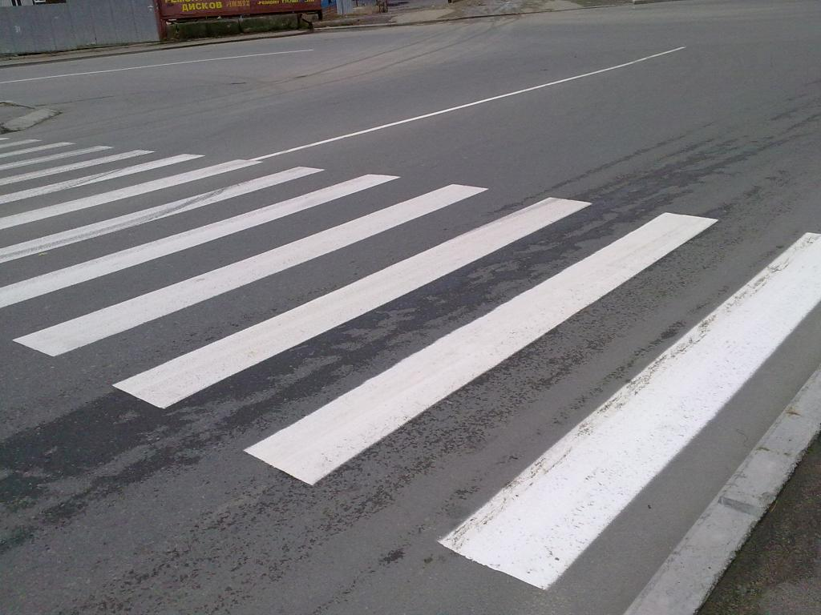
ВНЕШНИЙ КОНТУР. ПОДЪЕЗДНЫЕ ПУТИ
Рекомендуемые атрибуты у образовательных учреждений
Министерство образования и науки Республики Татарстан

Slide 46
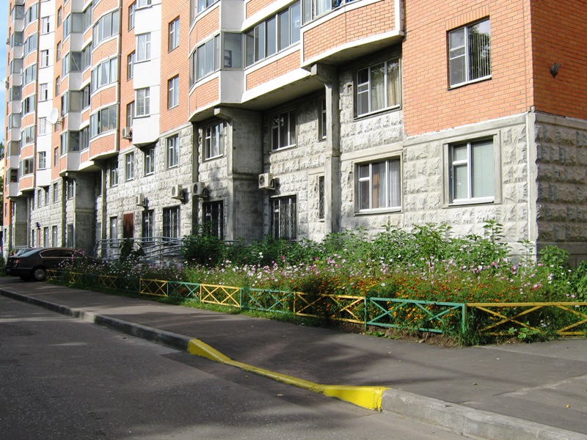
ВНЕШНИЙ КОНТУР.
ЗОНА ПЕРЕДВИЖЕНИЯ
При устройстве съездов с тротуара около здания допускается увеличивать продольный уклон до 10% на протяжении не более 10 м
Министерство образования и науки Республики Татарстан

Slide 47
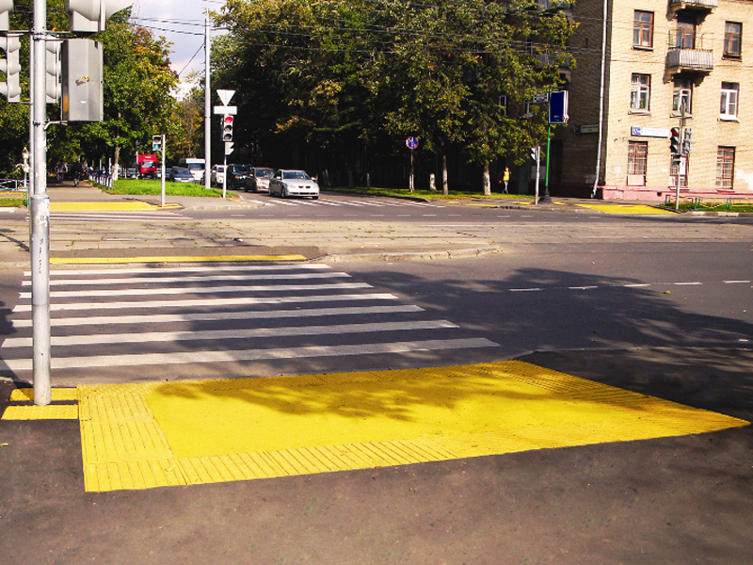
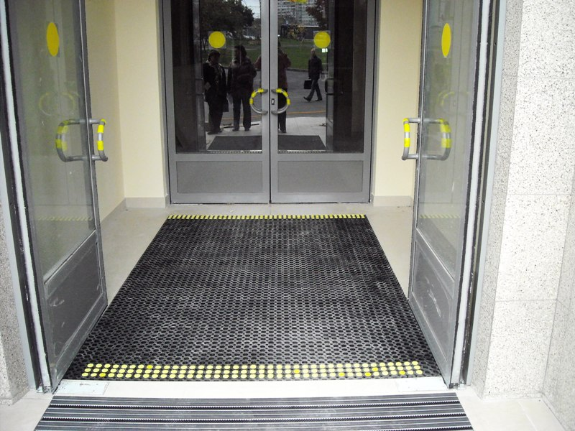
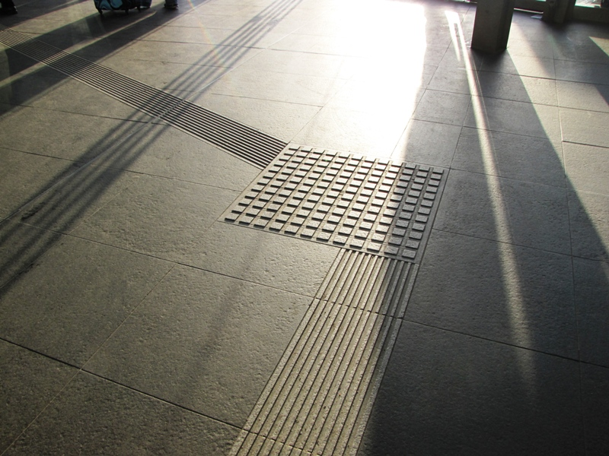
Участки поверхности на путях движения на расстоянии 0,6 м перед дверными проемами и входами на пандусы должны иметь рифленую и/или контрастно окрашенную поверхность для обеспечения доступа в здание слабовидящих и слабослышащих инвалидов
Министерство образования и науки Республики Татарстан

Slide 48
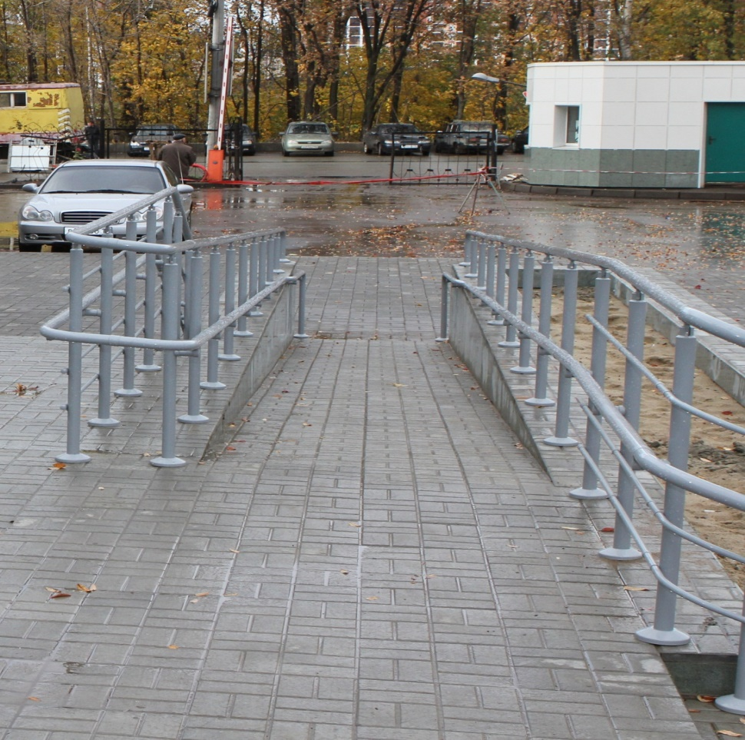
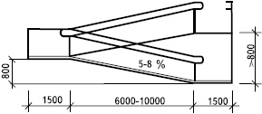
ПАНДУС
Уклон пандуса для маломобильных групп населения допускается от 5 до 8 %. Если перепад высот менее чем 0,2 метра допускается 10 %. Один пролет пандуса для инвалидов не должен превышать по высоте 0,8 метра при уклоне 8 % (т.е. длина не более 10 метров). При большей длине пандуса необходима промежуточная площадка.
Если пандус планируется использовать для одностороннего движения то ширина - не менее 1 метра, при двустороннем движении - не менее 1,8 метра. Поворотная площадка пандуса для инвалидной коляски должна быть глубиной не менее 1,5 метра на горизонтальном участке. В начале и в конце подъёма пандуса следует устраивать горизонтальные площадки длиной не менее 1,4-1,5 м. По внешним боковым краям пандуса для инвалидов должны быть предусмотрены бортики высотой не менее 5 см. По обеим сторонам пандуса предусматриваются ограждения с поручнями. Поручни перил у пандусов следует располагать на высоте 0,7 и 0,9 м и выполнять их непрерывными по всей длине.
90 см
70 см
Внешний пандус с двумя уровнями поручней
Министерство образования и науки Республики Татарстан

Slide 49
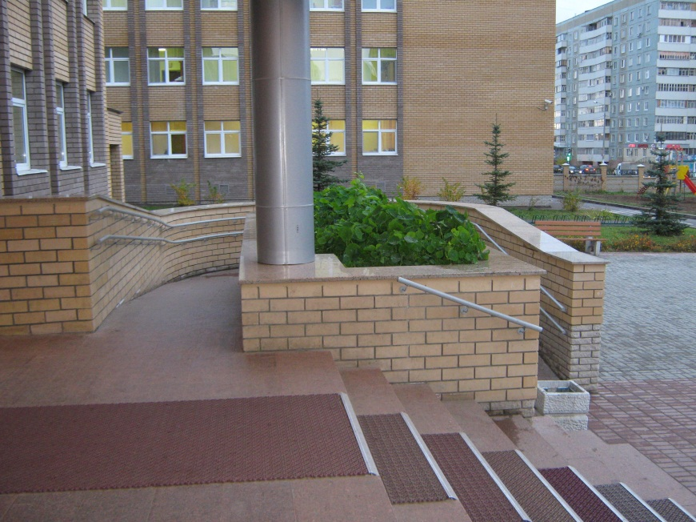
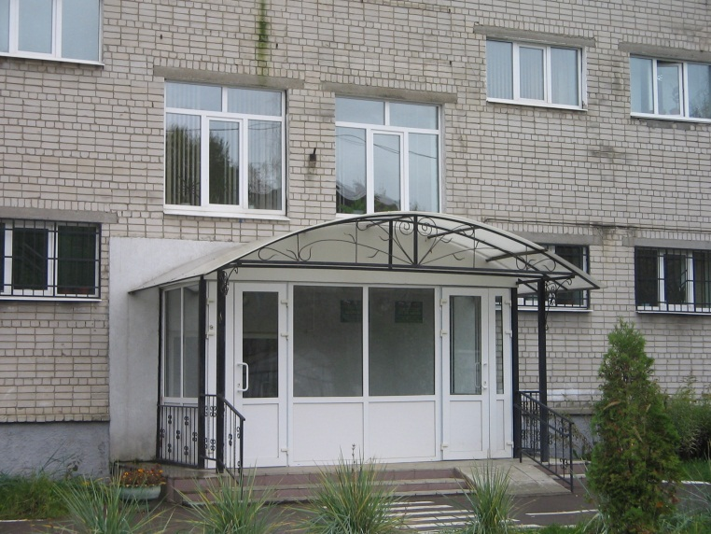
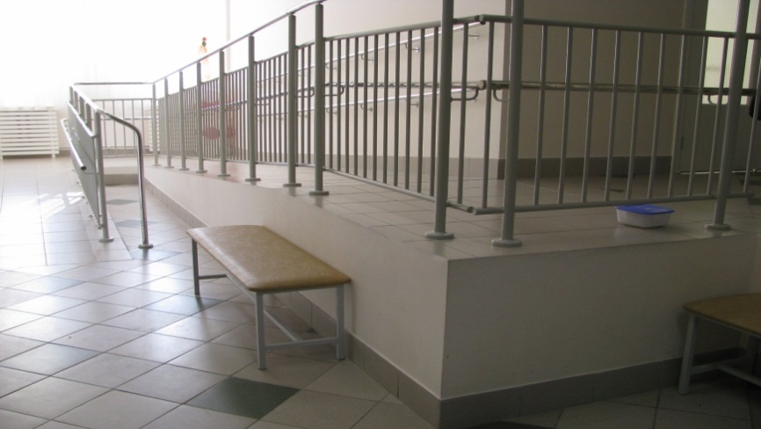
ВХОДНАЯ ГРУППА. ЗОНА ПЕРЕДВИЖЕНИЯ
Входная группа для маломобильных групп населения
Хотя бы один вход должен быть приспособлен для маломобильных групп населения . Хотя бы одно из дверных полотен должна быть шириной не менее 900 мм. В связи с этим двери чаще всего делают не симметричные, а полуторные. Пороги и перепады нежелательны, в крайнем случае не более 2,5 см. Если в дверном полотне есть стекло на высоте до 0,3 метра то оно защищается противоударной полосой. Не допускается применение дверей на качающихся петлях и дверей-вертушек на путях движения инвалидов.
Дверь должна открываться в противоположную от пандуса сторону.
Пандус Камско-Полянской районной больницы
Министерство образования и науки Республики Татарстан

Slide 50
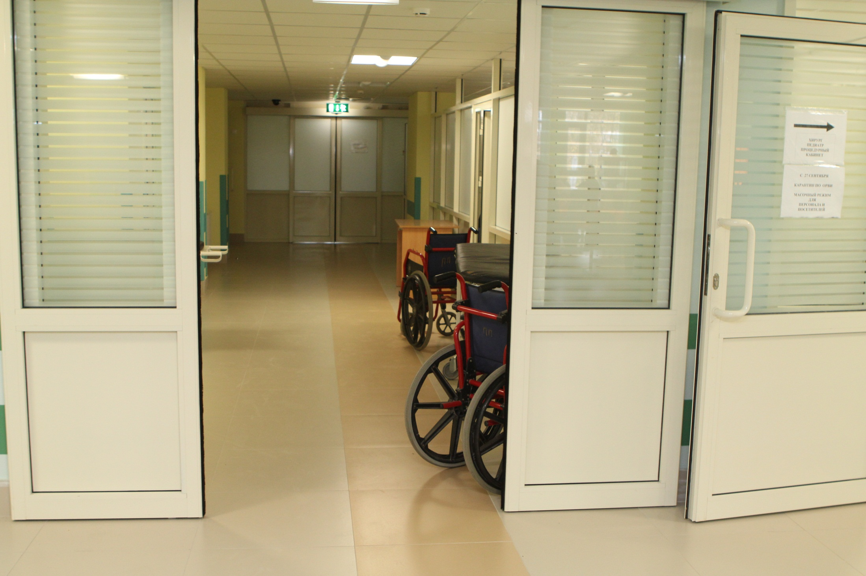
ЗОНА ПЕРЕДВИЖЕНИЯ
Раздвижные двери
на фотоэлементах
Раздвижные двери
на фотоэлементах
Отсутствие порогов
Министерство образования и науки Республики Татарстан

Slide 51
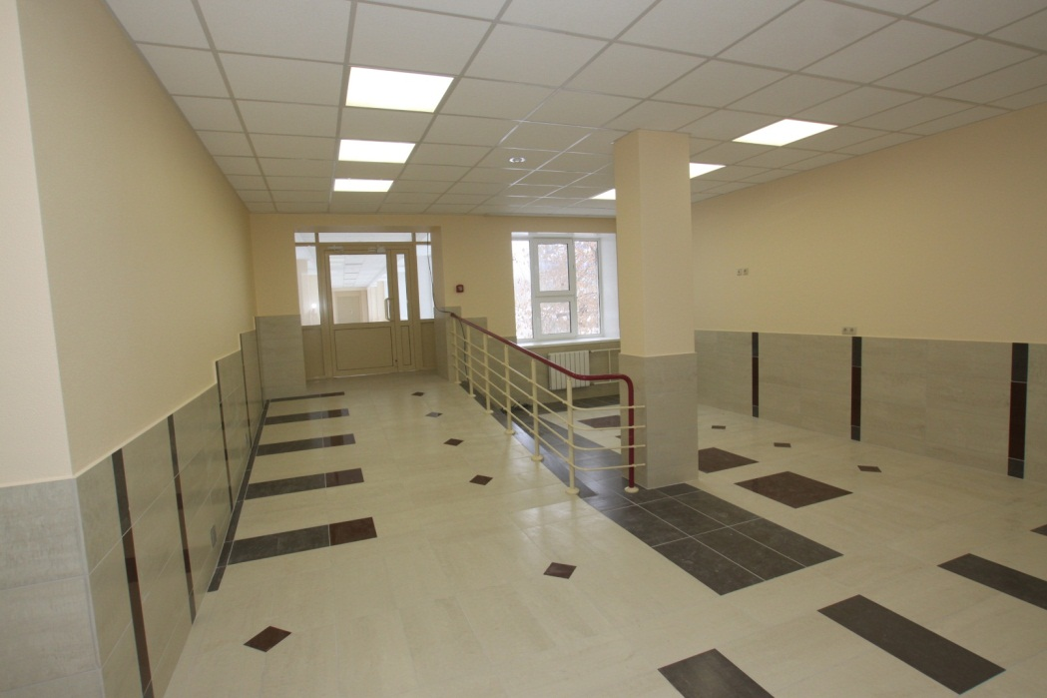
ДВЕРИ. ЗОНА ПЕРЕДВИЖЕНИЯ
Предназначенные для инвалидов входные двери должны иметь ширину
в свету не менее 900 мм. Применение дверей на качающихся петлях и
дверей-вертушек на путях передвижения инвалидов запрещается.
В полотнах входных дверей в здания следует предусматривать смотровые панели из противоударного стекла, нижняя часть которых должна располагаться не выше 0,9 м от уровня пола. В качестве остекления дверей следует применять закаленное или армированное стекло. Нижняя часть дверных полотен на высоту 0,3 м должна быть защищена противоударной полосой.
Ручки дверей должны иметь поверхность, удобную для схватывания рукой, и позволять легко открывать дверь движением кисти руки или предплечья. Максимальное усилие для открывания и закрывания двери должно быть не более 2,5 кг.
Министерство образования и науки Республики Татарстан

Slide 52
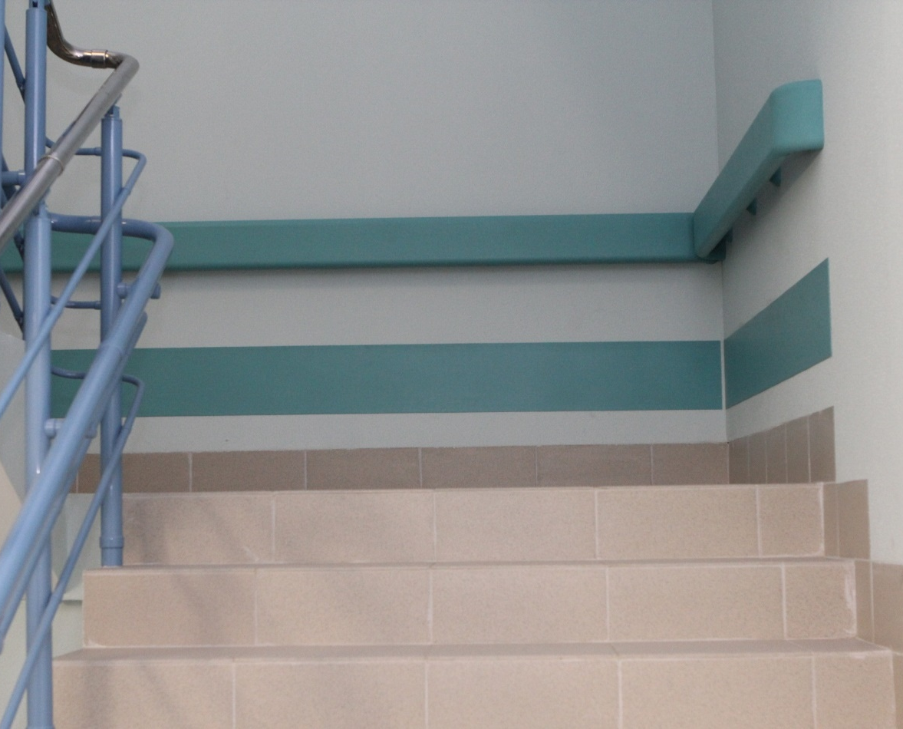
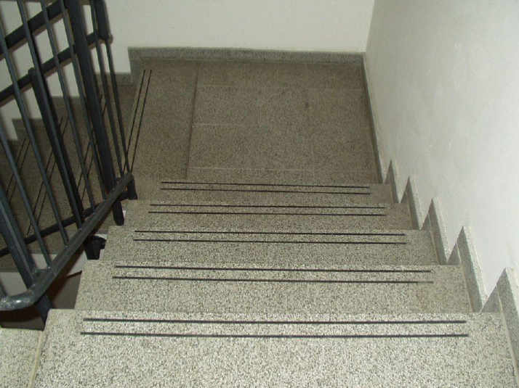
ЗОНА ПЕРЕДВИЖЕНИЯ
Лестницы и пандусы" СНиП 35-101-2001
Ширина марша лестниц - не менее 1,35 м.
Ширина проступей лестниц - не менее 0,3 м,
Высота подъема ступеней - не более 0,15 м.
Уклоны лестниц должны быть не более 1:2.
Поручни-из отбойной доски на переходных площадках
Двухуровневые перила
Выключатели должны находиться как в начале, так и в конце лестницы.
Участки пола на путях движения на расстоянии 0,6 м перед входами на лестницы должны иметь предупредительную рифленую и/или контрастно окрашенную поверхность.
Полы и лестницы должны быть чистыми и сухими, на них не должно быть ненужных предметов.
Министерство образования и науки Республики Татарстан

Slide 53
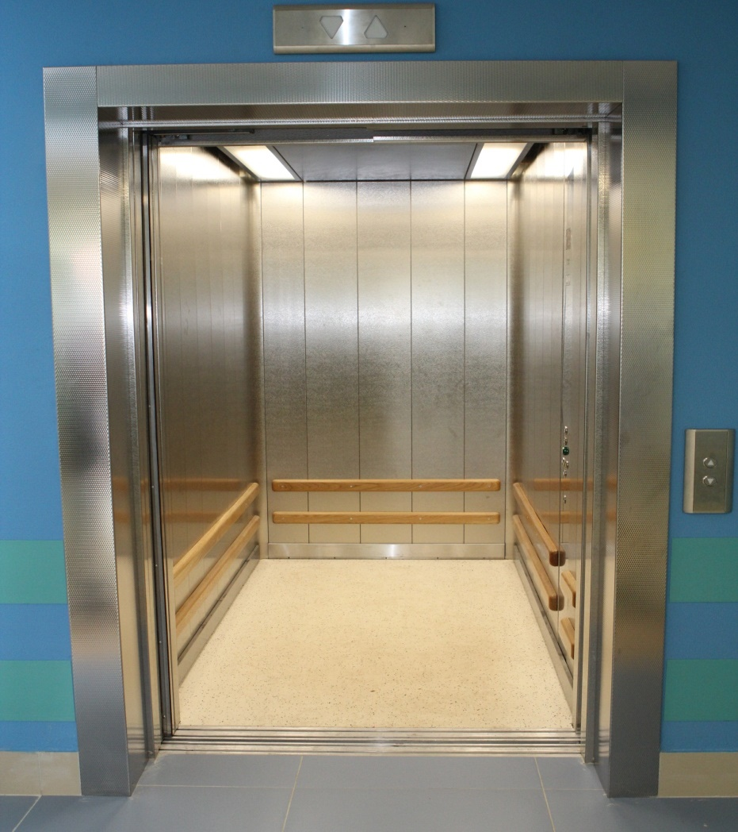
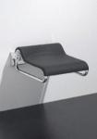
ЛИФТЫ. ЗОНА ПЕРЕДВИЖЕНИЯ
3.35 Параметры кабины лифта, предназначенного для пользования инвалидом на кресле-коляске, должны иметь внутренние размеры не менее, м: ширина - 1,1; глубина - 1,4. Для нового строительства общественных и производственных зданий рекомендуется применять лифты с шириной дверного проема не менее 0,9 м. В остальных случаях размер дверного проема устанавливается в задании на проектирование по ГОСТ Р 51631.
3.36 В подвальном или цокольном этаже перед дверью лифта для инвалидов необходимо устройство тамбур-шлюза.
3.37 Световая и звуковая информирующая сигнализация, соответствующая требованиям ГОСТ Р 51631, должна быть предусмотрена у каждой двери лифта, предназначенного для инвалидов на креслах-колясках.
Поручни в кабине лифта
Откидное сиденье
Министерство образования и науки Республики Татарстан

Slide 54
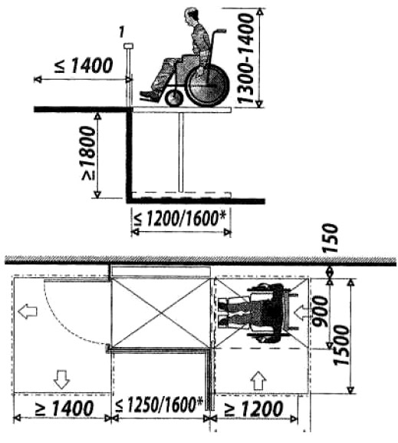
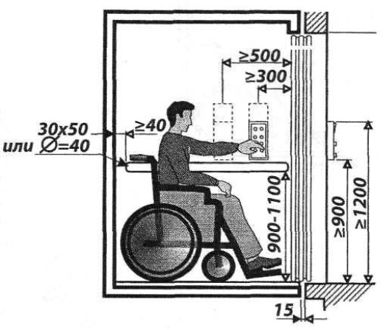
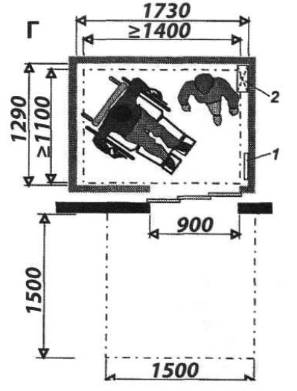
ПОДЪЕМНАЯ ПЛАТФОРМА ДЛЯ ИНВАЛИДОВ
Вертикальная платформа без ограждения шахты
Вертикальная платформа с ограждением шахты
Министерство образования и науки Республики Татарстан

Slide 55
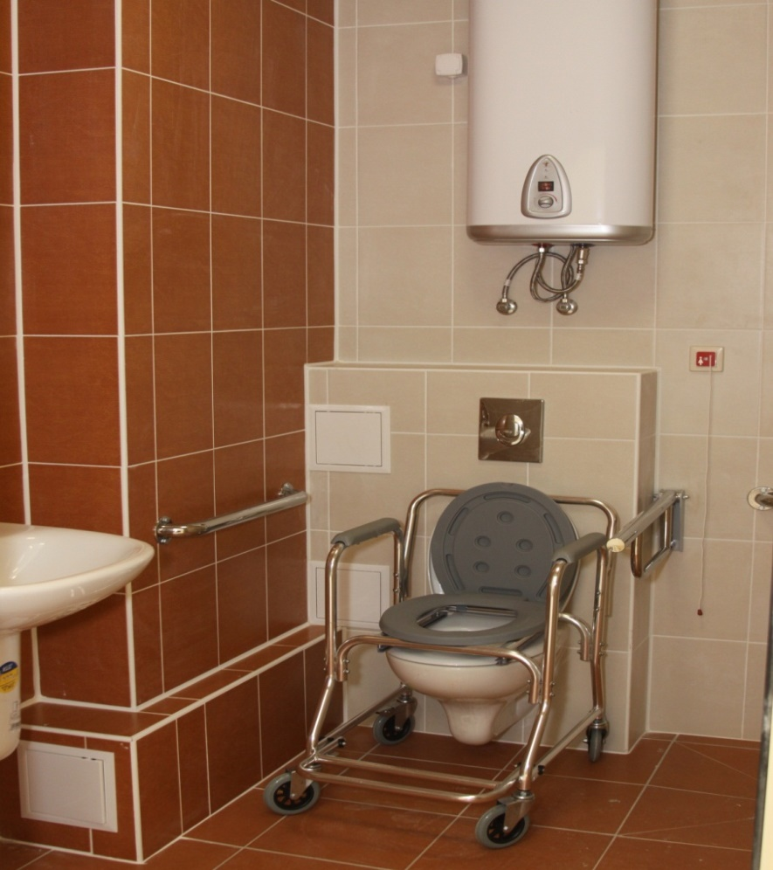
ЗОНА КОМФОРТНОГО ПРЕБЫВАНИЯ.
САНИТАРНАЯ КОМНАТА
Ширина дверного проема в санитарных комнатах, предназначенные для посещения инвалидов должна быть не менее 90 см. без порога.
Санитарные приборы должны быть приспособлены для использования специальных колясок.
В санитарной комнате устанавливаются поручни, кнопки вызова персонала со шнурком, водонагреватель в случае отсутствия горячей воды. полный набор туалетных принадлежностей (ершики туалетные, туалетная бумага, мыло, бумажные полотенца, электросушилка для рук, дезодорант, урна)
Министерство образования и науки Республики Татарстан

Slide 56
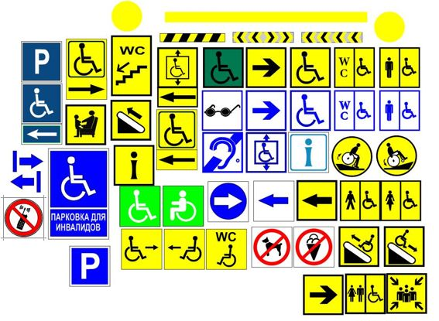
ЗНАКИ ДЛЯ ИНВАЛИДОВ

Slide 57

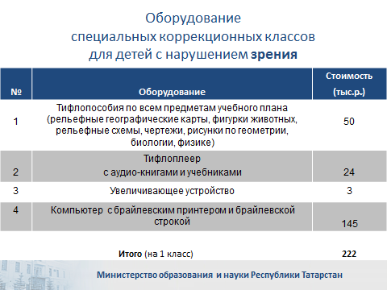
Специальные образовательные условия для детей с ОВЗ
Долгосрочная целевая программа Республики Татарстан «Доступная среда" на 2011-2015 годы
Утверждена постановлением
Кабинета Министров
Республики Татарстан
от 22.09.2011 № 786

Slide 58
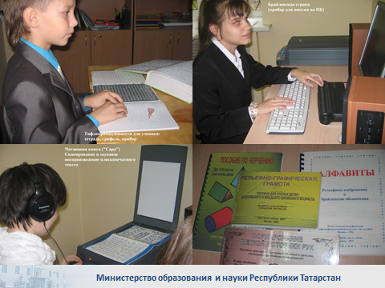
Специальные образовательные условия для детей с ОВЗ
ГБОУ Казанская школа № 172
для детей с ограниченными возможностями здоровья
801-1000
16
322
10
Notes:
В основе разработки основной образовательной программы основного общего образования лежат следующие принципы и подходы:

Slide 59
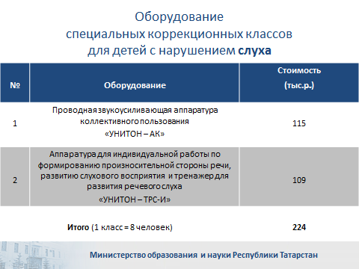
Специальные образовательные условия для детей с ОВЗ
Долгосрочная целевая программа Республики Татарстан «Доступная среда" на 2011-2015 годы
Утверждена постановлением
Кабинета Министров
Республики Татарстан
от 22.09.2011 № 78

Slide 60
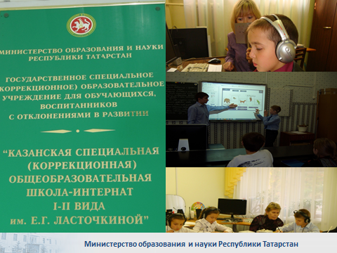
Специальные образовательные условия для детей с ОВЗ
Казанская школа-интернат им. Е. Г. Ласточкиной для детей с ограниченными возможностями здоровья
801-1000
16
322
10
Notes:
В основе разработки основной образовательной программы основного общего образования лежат следующие принципы и подходы:

Slide 61
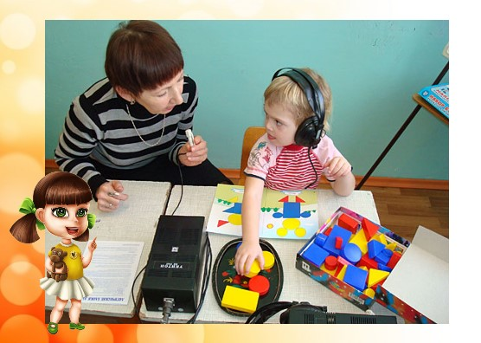
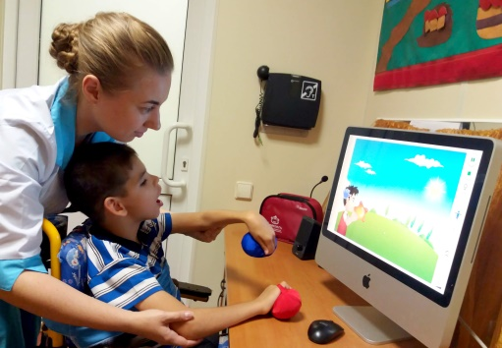
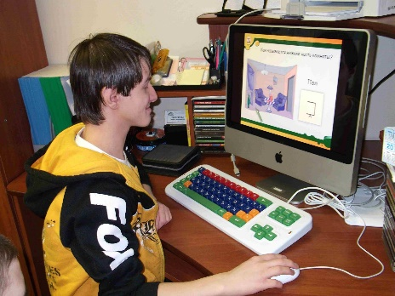
Специальные технические средства обучения
для детей с нарушениями зрения:
дисплей-клавиатура Брайля;
электронные видеоувеличители (стационарные, индивидуальные);
программное обеспечение экранного доступа (функция экранного увеличения);
поддержка речевого выхода и возможностью ввода/вывода текста посредством шрифта Брайля;
речевой синтезатор и поддержка брайлевского ввода/вывода текста;
для детей с нарушениями слуха:
наушники с костной проводимостью After Shokz Bluez 2;
звукоусиливающая аппаратура;
801-1000
16
322
10
Notes:
В основе разработки основной образовательной программы основного общего образования лежат следующие принципы и подходы:

Slide 62

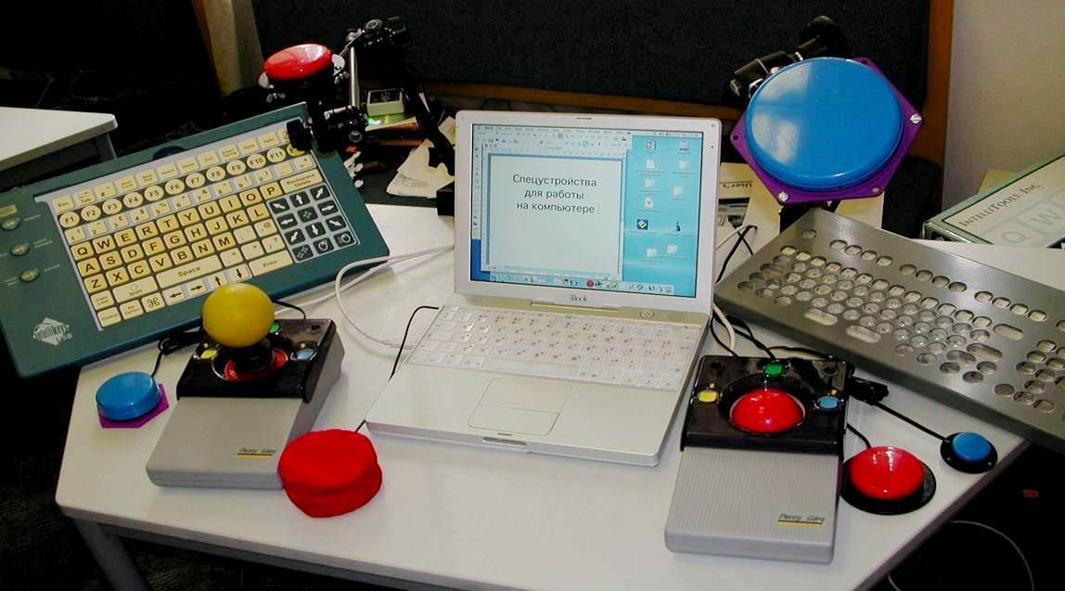
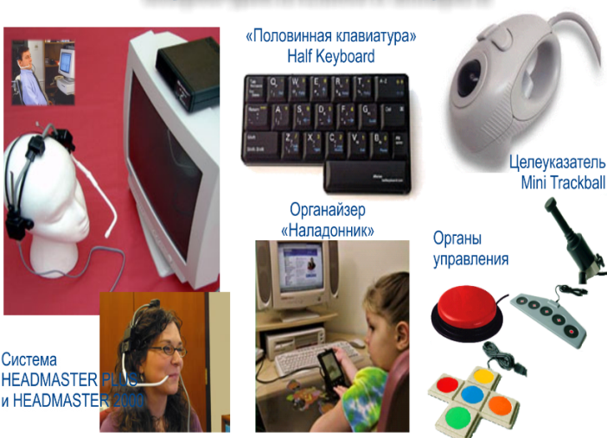
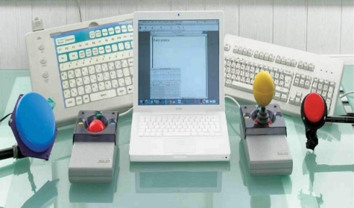
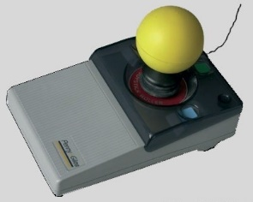
Специальные технические средства обучения
для детей с нарушениями опорно-двигательного аппарата:
клавиатура с клавишами увеличенного размера и изолированными в отдельную ячейку с помощью специальной накладки;
адаптированный джойстик со сменными насадками;
выносные кнопки увеличенного диаметра для выполнения функций кнопок компьютерной мышки
Ай-трекинг;
джойстики и роллеры;
«Половинная клавиатура» Half Keyboard;
целеуказатель Mini Trackball
801-1000
16
322
10
Notes:
В основе разработки основной образовательной программы основного общего образования лежат следующие принципы и подходы:

Slide 63
Учет индивидуальных возможностей ребенка и соблюдение медицинских рекомендаций
щадящий режим нагрузок
режим охраны зрения
ортопедический режим
801-1000
16
322
10
Notes:
В основе разработки основной образовательной программы основного общего образования лежат следующие принципы и подходы:

Slide 64
Учет особых образовательных потребностей обучающихся с ОВЗ
специфические закономерности психического развития детей с ОВЗ:
снижение способности к приему, переработке, хранению и использованию информации
затруднения словесного опосредствования
замедление процесса формирования понятий
особые образовательные потребности
801-1000
16
322
10
Notes:
В основе разработки основной образовательной программы основного общего образования лежат следующие принципы и подходы:

Slide 65
Соблюдение требований к педагогической деятельности
щадящий режим обучения и нагрузок
замедленный темп преподнесения новых знаний
Особые образовательные потребности детей с ОВЗ
доступные и эффективные методы обучения
контроль понимания учебного материала
ограничение посторонней к учебному процессу стимуляции
801-1000
16
322
10
Notes:
В основе разработки основной образовательной программы основного общего образования лежат следующие принципы и подходы:

Slide 66
Алгоритм действий в рамках индивидуального сопровождения ребенка с ОВЗ в образовательной организации
Психолого-педагогическое сопровождение ребенка с ОВЗ - это сложный многоуровневый динамический процесс, основанный на тесном мотивированном взаимодействии специалистов, педагогов и семьи ребенка с ОВЗ
Первичная диагностика.
Разработка индивидуального образовательного маршрута.
Разработка адаптированной образовательной программы.
Реализация индивидуального образовательного маршрута.
Реализация адаптированной образовательной программы.
Динамическая диагностика.
Оценка результатов определенного этапа сопровождения.
801-1000
16
322
10
Notes:
В основе разработки основной образовательной программы основного общего образования лежат следующие принципы и подходы:

Slide 67
Организация психолого-педагогического сопровождения детей с ОВЗ в образовательной организации
Психолого-педагогический консилиум (ППк) является одной из форм взаимодействия руководящих и педагогических работников организации, осуществляющей образовательную деятельность, с целью создания оптимальных условий обучения, развития, социализации и адаптации обучающихся посредством психолого-педагогического сопровождения
Общее руководство деятельностью ППк возлагается на руководителя образовательной организации.
Состав ППк:
председатель ППк - заместитель руководителя Организации,
заместитель председателя ППк (определенный из числа членов ППк при необходимости),
педагог-психолог, учитель-логопед, учитель-дефектолог, социальный педагог,
секретарь ППк (определенный из числа членов ППк)
801-1000
16
Примерное положение о психолого-педагогическом консилиуме образовательной организации
(распоряжение Минпросвещения РФ от 9 сентября 2019 г. N р-93)
322
10
Notes:
В основе разработки основной образовательной программы основного общего образования лежат следующие принципы и подходы:

Slide 68
Организация психолого-педагогического сопровождения детей с ОВЗ в образовательной организации
Психолого-педагогический консилиум (ППк) - это актуальная и практически значимая форма работы команды специалистов-единомышленников по сопровождению ребенка с ОВЗ в едином образовательном пространстве, предполагающая, в том числе, сетевое взаимодействие
Цель деятельности:
обеспечение диагностико-коррекционного психолого-педагогического сопровождения детей с ОВЗ, исходя из реальных возможностей образовательной организации и в соответствии со специальными образовательными потребностями, возрастными и индивидуальными особенностями, состоянием соматического и нервно-психического здоровья.
Задачи:
в отношении детей с ОВЗ
создание социально-психологических и педагогических условий для эффективной адаптации и психического развития детей и обеспечения успешности в обучении;
обеспечение систематической помощи детям с ОВЗ в ходе обучения;
в отношении детей групп риска
помощь (содействие) ребенку в решении актуальных задач развития, обучения, социализации, в том числе проблем взаимоотношений со сверстниками, учителями, родителями.
801-1000
16
322
10
Notes:
В основе разработки основной образовательной программы основного общего образования лежат следующие принципы и подходы:

Slide 69
Механизм реализации психолого-педагогического сопровождения
внутренний
(взаимодействие педагогов и специалистов образовательного учреждения, обеспечивающее системное сопровождение детей с ОВЗ в образовательном процессе);
внешний
(социальное партнёрство, профессиональное взаимодействие образовательного учреждения с внешними ресурсами)
Принципы организации командной работы специалистов ППк
Мультидисциплинарный принцип деятельности специалистов заключается в осуществлении комплексного подхода к оценке развития ребенка при равноправном учете данных всех специалистов ППк.
Междисциплинарный принцип предусматривает при оценке развития ребенка выработки согласованных коллегиальных решений и преломления мнения каждого из специалистов, в зависимости от мнения других членов ППк.
801-1000
16
322
10
Notes:
В основе разработки основной образовательной программы основного общего образования лежат следующие принципы и подходы:

Slide 70
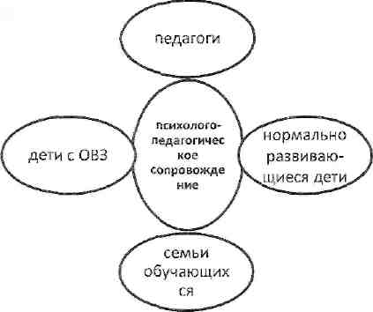
Содержание психолого-педагогического сопровождения ребенка с ОВЗ в образовательной организации
приоритет интересов сопровождаемого;
непрерывность сопровождения;
целенаправленность сопровождения;
систематичность сопровождения;
гибкость сопровождения;
комплексный подход к сопровождению;
преемственность сопровождения на разных уровнях образования;
принцип сетевого взаимодействия;
рекомендательный характер советов специалистов сопровождения
Психолого-педагогическое сопровождение является гибким длительным динамическим процессом, предполагающим целостную, организованную и системную деятельность специалистов «помогающих профессий», направленную на создание условий для успешного функционирования участников единого образовательного пространства в условиях инклюзивной практики
801-1000
16
322
10
Notes:
В основе разработки основной образовательной программы основного общего образования лежат следующие принципы и подходы:

Slide 71
Внутренняя система оценки качества образования обучающихся с ОВЗ
Качество образовательных результатов:
oценка динамики образовательных результатов,
соотношение результатов внешней и внутренней оценки,
комплексный и критериальной подход к оцениванию,
наличие системы и общепринятых установок в вопросах оценивания
Качество условий:
материально-технические условия (организация образовательной среды, архитектурная доступность, наличие и оснащение кабинетов, учебные пособия и электронные ресурсы);
организационные условия (наличие специалистов, курсовая подготовка педагогов, методическая работа);
специфические условия (система психолого-педагогического сопровождения, оценка уровня взаимодействия участников образовательных отношений).
Качество реализации образовательного процесса:
оценка содержания АООП;
контроль качества реализации календарно-учебных графиков, планов, рабочих программ через оценку соответствия ФГОС О обучающихся с УО (ИН);
контроль деятельности ППк (проектирование ИОМ, СИПР);
контроль формирования жизненных компетенций, социализации обучающихся с ОВЗ;
оценка степени удовлетворенности родителей качеством образовательного процесса.
801-1000
16
322
10
Notes:
В основе разработки основной образовательной программы основного общего образования лежат следующие принципы и подходы:

Slide 72

Спасибо за внимание!

